Slide 1
Обработка и группировка данных

Slide 2
Дополнительные материалы (обработка)
Методы отбора данных в pandas
https://docs-python.ru/packages/modul-pandas-analiz-dannykh-python/otbor-filtratsiia-dannykh/
Используйте Pandas для вычисления статистики в Python
https://translated.turbopages.org/proxy_u/en-ru.ru.81bb7be9-66e5634f-8c5806ad-74722d776562/https/www.geeksforgeeks.org/use-pandas-to-calculate-statistics-in-python/
Поиск/удаление/замена пустых значений в pandas
https://docs-python.ru/packages/modul-pandas-analiz-dannykh-python/rabota-none-nan/
Круговая диаграмма в Matplotlib

Slide 3
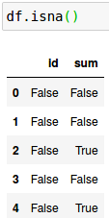

Поиск пустых значений
isna – это метод, с помощью которого можно быстро найти пропущенные значения в датафрэйме. Применив его, на выходе мы получаем датафрэйм той же размерности, где в каждой ячейке будет стоять True или False в зависимости от того, было ли значение пропущено. В связке с ним можно использовать, например, метод sum, чтобы посмотреть на число NA в разных колонках.

Slide 4
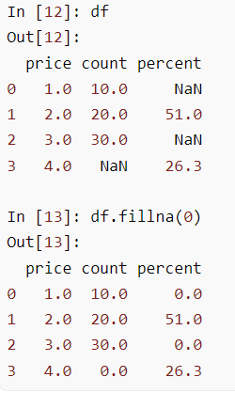
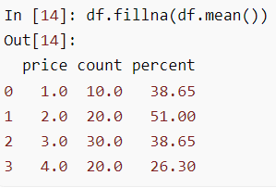
Обработка пустых значений
Отсутствующие данные объектов можно заменить на конкретные числовые значения, для этого можно использовать метод fillna().

Slide 5
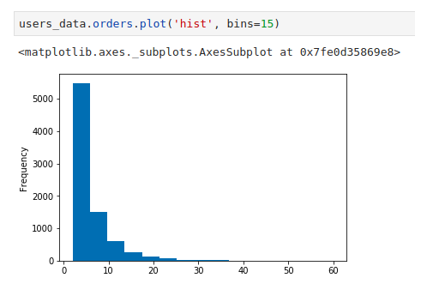
Визуализация данных
Самый простой способ визуализировать данные – вызвать метод plot у датафрэйма (или его колонки). Например, гистограмма значений в колонке orders :
Функции рисования имеют весьма большое количество параметров, используйте их при необходимости. Здесь bins – это число диапазонов (корзин или бакетов), на которые мы разделяем значения.

Slide 6
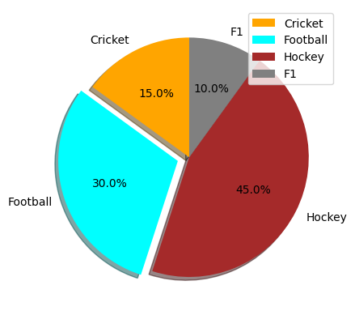
Визуализация данных - круговая
import matplotlib.pyplot as plt
labels = 'Cricket', 'Football', 'Hockey', 'F1'
sizes = [15, 30, 45, 10]
colors = ( "orange", "cyan", "brown", "grey")
fig1, ax1 = plt.subplots()
explode = (0, 0.1, 0, 0)
ax1.pie(sizes, colors = colors, explode=explode, labels=labels, autopct='%1.1f%%',
shadow=True, startangle=90)
plt.legend(labels, loc="upper right")
plt.show()

Slide 7
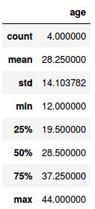
Метод describe
describe – удобный метод для вывода описания числовых колонок в датафрэйме:
describe выводит информацию о числе строк, среднем значении, стандартном отклонении, минимуме, максимуме и значениях 25-го, 50-го и 75-го квартилей. Он действует только на числах.

Slide 8


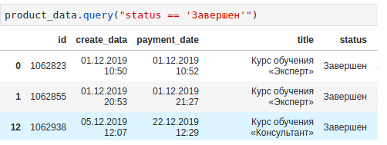
Использование условий для отбора
В pandas.DataFrame можно фильтровать данные несколькими способами. Наиболее интуитивным из них является использование логической индексации.
Для комбинации нескольких условий pandas использует & (И), | (ИЛИ) и ~ (НЕ):
Если необходимо выставить большое количество условий, то метод DataFrame.query() дает более читаемый синтаксис:

Slide 9
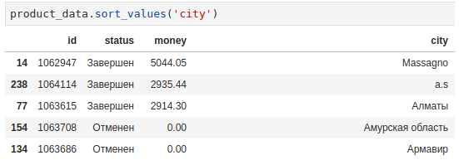
Сортировка значений
Для такой сортировки используется метод sort_values, принимающий колонку или список колонок, по которым будет идти сортировка):
Дополнительные параметры
ascending – принимает логическое значение, которое показывает, сортировать ли колонку по возрастанию.

Slide 10


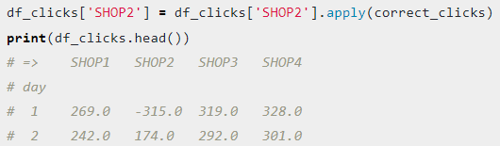
Создание новой колонки на основе условия
Стандартное создание
Применение функций к датафрэйму
Задавание функций
apply – применяет переданную в него функцию ко всем колонкам вызванного датафрэйма. Чтобы применить функцию к одной колонке датафрэйма, можно выбрать её перед применением apply, например:
Указав название несуществующей колонки, создастся новая.
def – ключевое слово, даёт питону понять, что дальше будет задана функция
function – название, которое мы выбрали
parameter – инпут функции, т.е. какие данные ей нужны для работы.
what to do – тело функции, функционал, который будет работать

Slide 11
Дополнительные материалы (группировка)
Группировка и агрегация данных в pandas
https://sky.pro/wiki/python/gruppirovka-i-agregaciya-dannyh-v-pandas/
Pandas: как группировать и агрегировать по нескольким столбцам
https://www.codecamp.ru/blog/pandas-groupby-aggregate-multiple-columns/
Прорабатываем навык использования группировки и визуализации данных в Python
https://habr.com/ru/companies/vk/articles/445834/

Slide 12

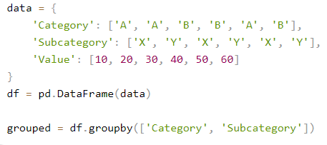
Группировка
Часто используемый приём для вычисления чего-либо по данным. Осуществляется с помощью метода groupby – группирует данные в датафрэйме по указанным колонкам:
Применение одного метода groupby не даёт видимого эффекта, хотя на самом деле все строки были объединены в группы по значению в колонке company: с одним значением в одну группу, с другим – в другую. groupby обычно используется не сам по себе, а в связке с agg или другим методом. Можно использовать несколько колонок для группировки, передав их в виде списка.

Slide 13
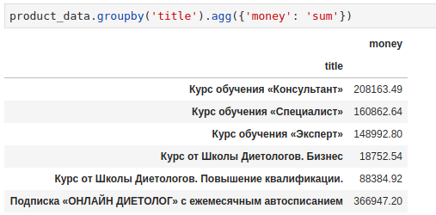
Агрегация
После группировки данных, вы можете применять различные агрегатные функции, такие как sum, mean, count и другие, используя метод agg. Это позволяет вам получить сводную информацию о каждой группе.
В agg указывается, на каких колонках какие действия необходимо произвести:
Примеры агрегатных функций
sum: Сумма значений в группе.
mean: Среднее значение в группе.
count: Количество элементов в группе.
min: Минимальное значение в группе.
max: Максимальное значение в группе.

Slide 14
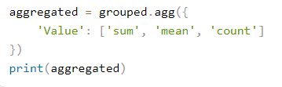
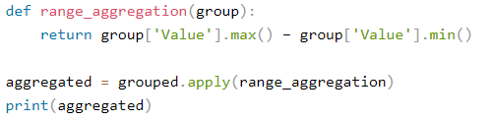
Применение агрегатных функций
Вы можете комбинировать несколько агрегатных функций для получения более детализированной информации о группах. Это позволяет вам одновременно получить несколько метрик для каждой группы.
Метод apply предоставляет большую гибкость в анализе данных. Например, вы можете использовать его для вычисления сложных метрик, которые не могут быть легко выражены с помощью стандартных агрегатных функций.

